Slide 1
Активізація опозиційного руху у другій половині 60-х – на початку 70-х років

Slide 2
8

Slide 3
7

Slide 4
6

Slide 5
5

Slide 6
4

Slide 7
3

Slide 8
2

Slide 9
1

Slide 10


Slide 12


Slide 13
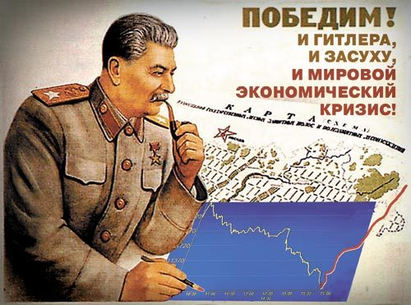
Неосталінізм
Неосталінізм
Політологічний термін, що позначає спроби реабілітації особистості Йосипа Сталіна в історії і відновлення політичного курсу Сталіна.

Slide 14
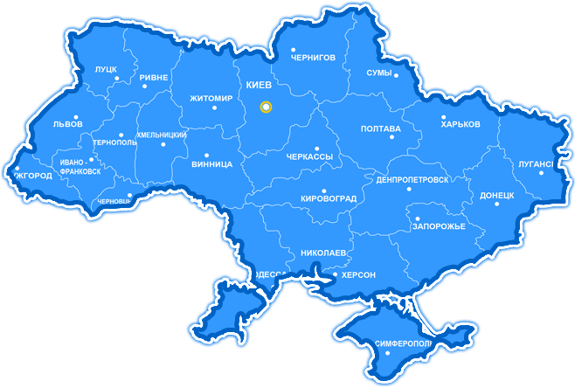


Хвиля арештів у 1965 р.
←
←
←
←
←

Slide 15

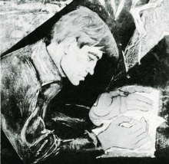
Методи боротьби дисидентів
Написання листів протестів до керівних органів УРСР, СРСР, міжнародних організацій, урядів демократичних країн

Slide 16
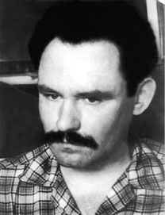
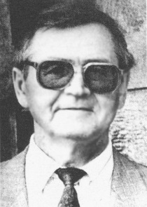
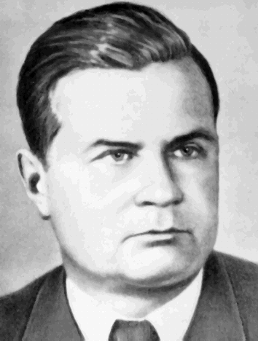
«Ініціатори листа 139»
І. Світличний
І. Дзюба
В. Бондарчук

Slide 17

Пропаганда і агітація
Вивішування синьо-жовтих прапорів, розповсюдження листівок

Slide 18

«Самвидав»
Самвидав
Видавані поза цензурою (зокрема в СРСР) підпільні листівки, брошури, книжки й періодичні видання — один з виявів Руху опору.

Slide 19



Відомі видання
Журнал
(1970-1972рр.);
В. Чорновол (1966-1967рр.)
І. Дзюба (1965р.)

Slide 21
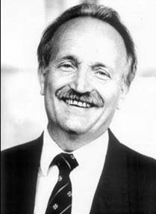
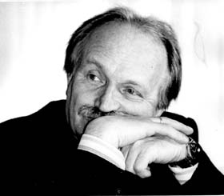
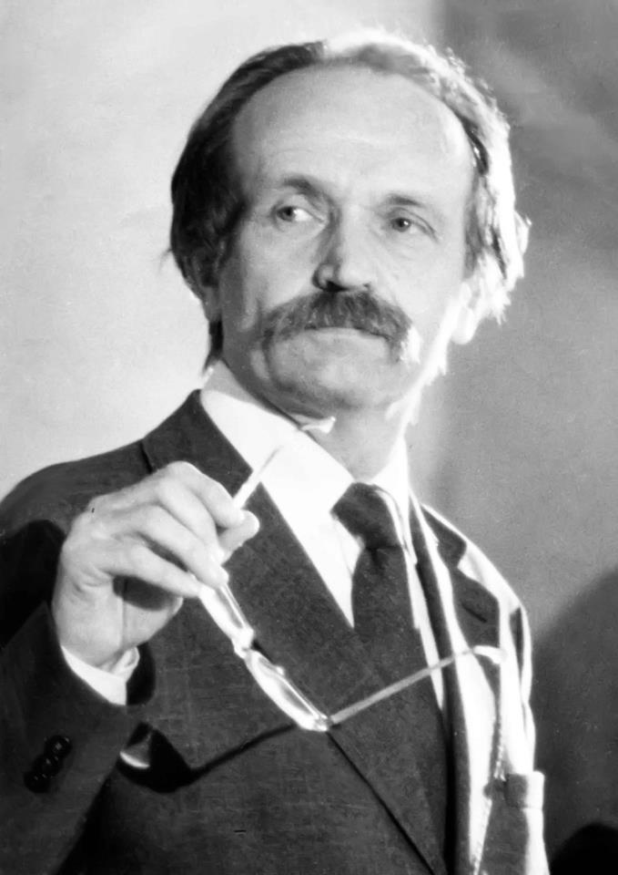
В’ячеслав Чорновіл

Slide 23
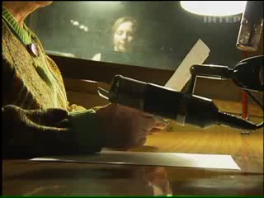

Slide 24
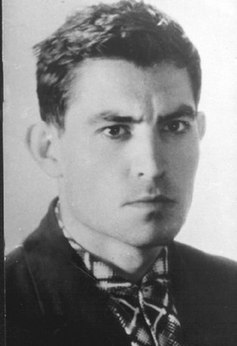
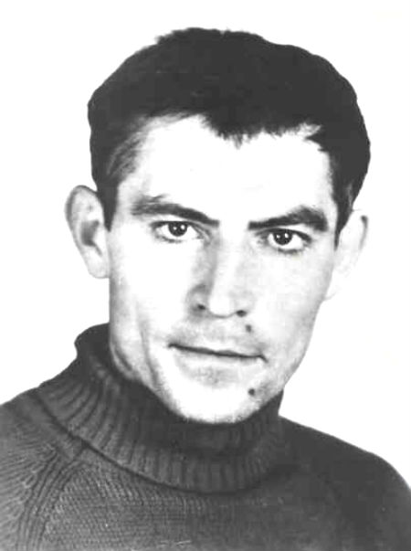
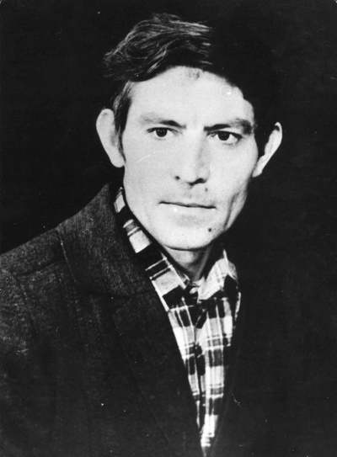
Василь Стус

Slide 25
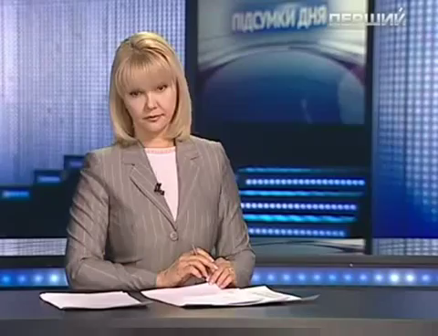

Slide 26
Форми діяльності дисидентів
Основними напрямами опозиційного руху в Україні 60-80-х pp. були:
самостійницька течія, репрезентована нелегальними групами й організаціями;
національно-культурницька, представлена колишнім шістдесятництвом;
правозахисна, учасники якої виборювали права людини;
релігійно-захисна, що виступала за реабілітацію репресованої УГКЦ.

Slide 27
Створення правозахисних організацій
Першими організаціями інакодумців України стали:
Українська робітничо-селянська спілка(УРСС) Створена у Львові у 1959 р., арештована — 1961 р.
Об'єднана партія визволення України
Український національний фронт (УНФ) Створена З.Красівським та М.Дяком у 1964 р.
Український національний комітет (УНК)
Демократичний союз соціалістів
Партія боротьби за реалізацію ленінських ідей
Реалістичний робітничий гурток демократів — створений на Донбасі у 1956 р.

Slide 28
Use of templates
You are free to use these templates for your personal and business presentations.
We have put a lot of work into developing all these templates and retain the copyright in them. They are not Open Source templates. You can use them freely providing that you do not redistribute or sell them.
Do
Use these templates for your presentations
Display your presentation on a web site provided that it is not for the purpose of downloading the template.
If you like these templates, we would always appreciate a link back to our website. Many thanks.
Don’t
Resell or distribute these templates
Put these templates on a website for download. This includes uploading them onto file sharing networks like Slideshare, Myspace, Facebook, bit torrent etc
Pass off any of our created content as your own work
  You can find many more free templates on the Presentation Magazine website www.presentationmagazine.com

